Slide 1
Математика
2 клас. Розділ 3. Додавання і віднімання двоцифрових чисел
Урок 36
Вирази з дужками. Розв’язування задач. Складання виразу до задач

Slide 2
Налаштування на урок
Пролунав уже дзвінок,
Починається урок!
На уроці не куняй —
Математику вивчай!

Slide 3
Вправа «Дай мені 5»
Вуха слухають. Один
Ротик мовчить. Два
Очі дивляться. Три
Руки, ноги не рухаються. Чотири
Голова працює. П’ять
Дай мені 5

Slide 4
План уроку
Усний рахунок
Розв’язува-ння задач
Робота з геометрич-ним матеріалом
Вирази з дужками

Slide 5
Усний рахунок
54-4
50
57-7
50
10+40
50
57-20
37
33+4
37
40-3
37
100-30
70
72-2
70
40+30
70

Slide 6
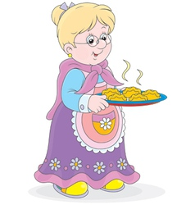
Прочитай задачі. Склади вираз до кожної задачі.
Мама спекла 7 пиріжків із сиром і 8 пиріжків із грибами. Скільки всього пиріжків із сиром та грибами спекла мама?
Мама спекла 15 пиріжків. 10 пиріжків з’їли за обідом. Скільки пиріжків залишилось?
15 – 10 =
5 (п.)
7 + 8 =
15 (п.)
Підручник.
Сторінка
47

Slide 7
Прочитай задачу 273
1) Склади план розв’язування задачі. Яку дію треба виконати першою? Другою? Запиши розв’язання задачі.
Було – 40 шт.
З’їли – 20 шт. і 10 шт.
Залишилось – ? шт.
Мама спекла 40 штук печива.
За обідом з’їли 20 штук печива, а на полуденок – 10 штук. Скільки штук печива залишилось?
1)
20 + 10 =
30 (шт.)
2)
40 – 30 =
10 (шт.)
2) Розглянь, як записано розв’язування задачі виразом.
Відповідь: 10 штук залишилось.
40 – (20 + 10) =
10 (шт.)
Підручник.
Сторінка
47

Slide 8
Запам’ятай
Дужки - особливі знаки, які визначають порядок дій у виразі. У цьому виразі дужки вказують на те, що першою дією треба знаходити суму чисел, а другою – різницю.
Вираз 40 - (20 + 10) читають так:
«Від числа 40 відняли суму чисел 20 і 10»
Розглянь вирази та їх значення. Що в них спільне, а що – відмінне? Як змінилося значення виразу після того, як у його записі поставили дужки?
Обчисли і визнач чи змінилося значення після того, як поставили дужки
15 – 7 + 3 = 11
13 – 7 – 4 =
2
Підручник.
Сторінка
47
15 – (7 + 3) = 5
13 – (7 – 4) =
10

Slide 9
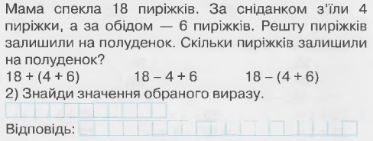
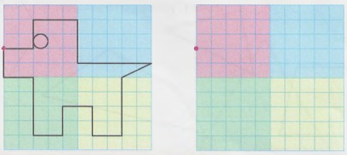
Робота в зошиті
1. 1) Прочитай задачу. Підкресли вираз, за допомогою якого можна розв’язати цю задачу.
3. Обчисли
5. Відтвори малюнок
Сторінка
22

Slide 10
Вправа «Незакінчене речення». Рефлексія
Сьогодні на уроці я дізнався/дізналась про…
Найбільш цікавим було…
Урок запам'ятався мені тим, що …
Було складно!
Я трошки втомилась /втомився!
Було цікаво!
Все було легко!
У мене все вийшло

